Slide 1

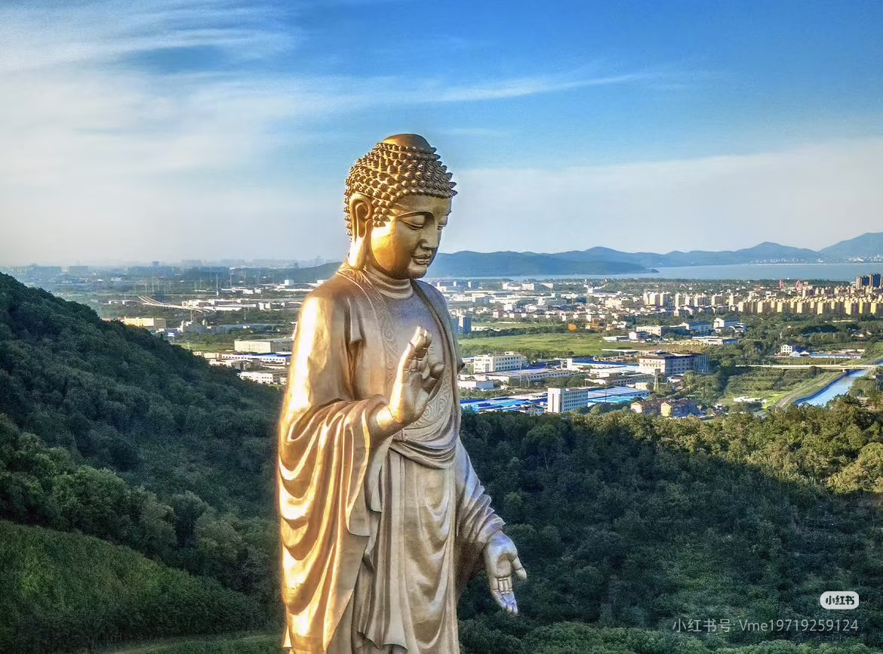







Agent
融合多路知识检索·游客状态理解·多约束路线规划
——面向真实景区的
可信文旅决策智能体
赛道：算法创新赛·AI+场景创新
参赛团队：灵境智游
参赛日期：2026年9月

Slide 2








项目背景
项目背景
方案架构
核心技术
评测案例
落地展望
每一位游客都经历过 —— 在景区找不到路、问不清信息、走不通路线
信息碎片化严重
景区信息分散在十几个平台
查门票要一个APP，查路线要另一个
到了景区反而'信息断联'
老年人更无从下手
找不到
服务
千人一面
人工导游300元/次，旺季难约
电子讲解器内容固定、千人一面
我是佛教文化爱好者，他却在讲自然风光
不会回答即兴问题
问不清
走不通
大景区30+个景点，不知道从哪开始
官方推荐路线千篇一律
不知道哪条路线适合我的时间和体力
错过想看的景点才发现
游览路线盲目

Slide 3






行业痛点
项目背景
方案架构
核心技术
评测案例
落地展望
文旅导览迈入生成式人工智能新阶段，时空可信决策能力仍属短板
场景应用维度
AI 技术维度
致命痛点
技术本质
事实性幻觉
讲解资源不足、信息更新滞后，难以满足游客个性化与深度体验需求
现有方案如通用 RAG 、商用大模型 API等仅擅长静态、单点、无时空约束的文化百科问答
一旦面对现场复合型行程规划任务，频繁输出 "过时、越权、不可行" 的路线
大模型对坡度、台阶、轮椅可达性无真实认知
物理常识盲区
只知演出开场时间，不知步行距离、安检排队、提前占座
时效冲突
基于词元概率自回归生成，无守恒真值校验
从 "回答事实" 升级为 "辅助游览决策"—— 需要在物理与时空双重约束下，给出可执行、可核验、可拒绝的路线方案。

Slide 4
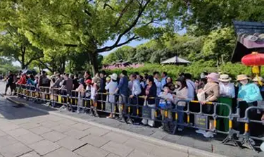

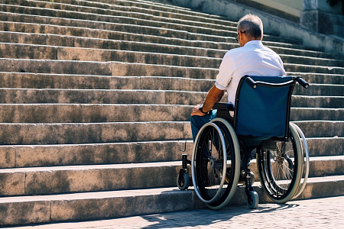

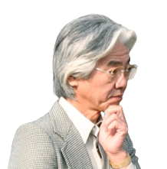
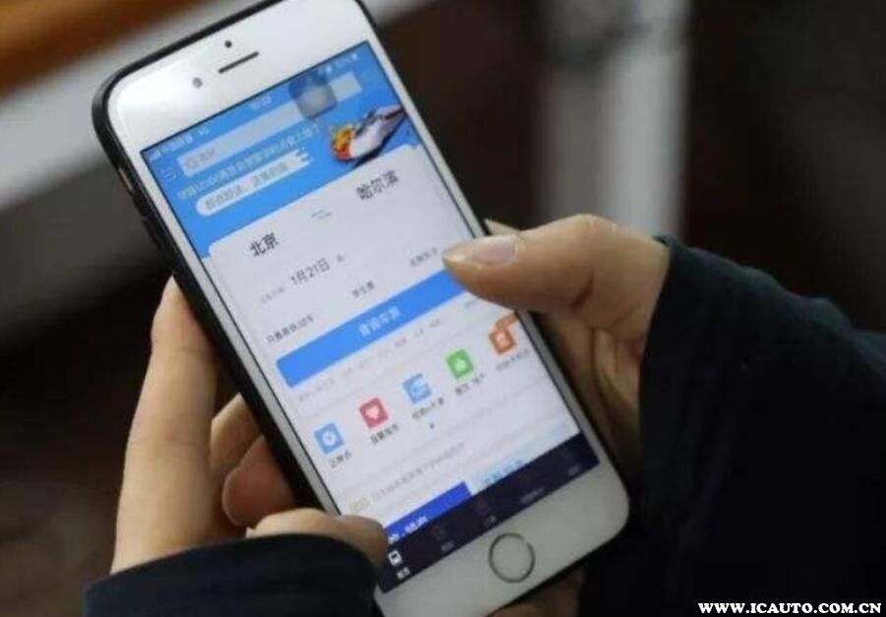




需求调研
项目背景
方案架构
核心技术
评测案例
落地展望
演艺时间错配
82.0%的受访游客曾因步行耗时误判或未预留安检排队时间，错过既定场次演出
“我带着 70 岁的父母，限时 5 小时，怎么游览？”
无障碍路径阻断
🚨【物理拓扑盲区】
普通 FAQ 缺乏坡度与台阶模型，盲目推荐轮椅攀登 216 级长阶天梯！
66.0%的受访游客曾被导览路线导入陡坡长阶，被迫折返；其中有老弱同行的样本中，该比例为93.3%
“14:30 有演出，我现在在正门，怎么去梵宫？”
事实性信息错误
74.0%受访游客在使用市面通用AI导览时，遭遇票价与开放时间被概率性编造
🚨【时空时效错配】
正门至梵宫1.4km(步行需22min)，演出提前15min停检，盲目推荐导致游客狂奔依然扑空！
“灵山大佛门票多少钱？20 分钟能游览完吗？”
可信决策功能需求意愿：90.0%受访游客明确愿意使用可自动规避台阶、预留排队缓冲、超时动态重规划的智能导览！
🚨【事实数值幻觉】
门票全票210元非50元；20分钟根本无法游园，大模型过度谄媚强行编造！
传统景区导览难以处理复杂、动态、个性化的游客需求

Slide 5








方案设计
项目背景
方案架构
核心技术
评测案例
落地展望
7×24小时在线的AI数字人导游
游客体验全流程
覆盖游前→游中→游后全流程的完整服务闭环
游后 · 离开后
游中 · 景区内
[ 反馈闭环 ]
游前 · 出发前
[ 核心体验 ]
★ 对话内即时满意度评分
[ 个性化路线规划 ]
◉ 实时问答：历史、文化、交通、餐饮
■ 评价数据进入运营后台
◎ 多模态输入:语音|文本|图片
📍 GPS定位：附近景点+距离提示
🔄 数据驱动服务持续优化
◴13维状态解析
▫ 获取个性化路线+游览建议
◗ 拍照识景：对准建筑→AI识别+讲解
◻ 扫码即用，无需下载App
● 语音对话：免提连续对话，边走边说
智能问答
多模态交互
☆
🗣️
GPS实时位置感知
多轮对话+语音闭环
🔄
个性化推荐
🏯
△
22个核心景点知识
Live2D数字人渲染
数据驱动持续优化
情感互动

Slide 6








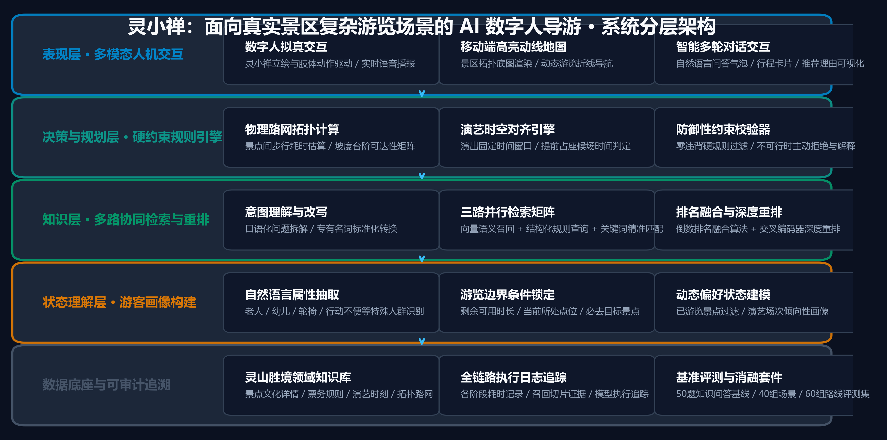
技术架构
项目背景
方案架构
核心技术
评测案例
落地展望
构建覆盖「问—懂—查—规划—交互」的 AI 导游闭环
01
02
03
04
05
游客
意图与状态解析
三路RAG+约束规则
有证据生成
数字人多模态输出
文本·语音·图片输入
谁·在哪·还有多少时间·能否走台阶
多路检索拿事实，图搜索算可执行路线
基于检索证据组织回答，不绕过硬约束
语音·地图·推荐·陪伴
React 19+Live2D游客端
scene-extractor·13维槽位
retriever·planner·validator
llm-service·Zod 校验
WebSocket·TTS·Live2D
表现层
数字人拟真交互
移动端高亮动线地图
智能多轮对话交互
五层解耦架构
规划层
物理路网拓扑计算
演绎时空对齐引擎
防御性约束校验器
知识层
意图理解与改写
三路并行检索矩阵
排名融合与深度重排
状态层
自然语言属性抽取
浏览边界条件锁定
动态偏好状态建模
底座层
灵山胜境领域知识库
全链路执行日志追踪
基准评测与消融套件
Live2D情绪驱动·QAPage/RecommendPage双屏·证据追溯
Dijkstra无障碍子图过滤·24宽Beam Search·倒排时空推演
三路并行检索·RRF k=60·重排·官方兜底
13维场景状态抽取·置信度门禁·FORBIDDEN_LLM_FIELDS防越权
23路线节点+30登记路道边·演出时刻合同·14项形式化仲裁

Slide 7

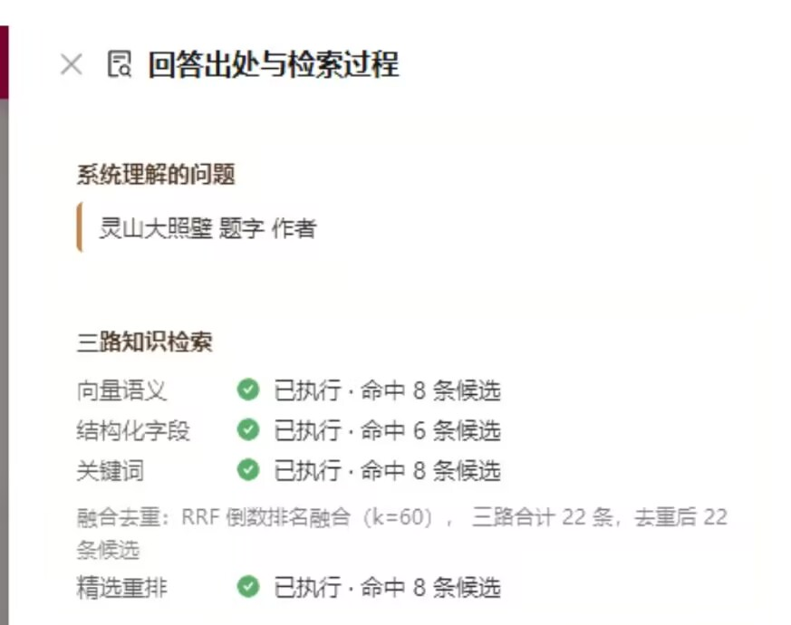

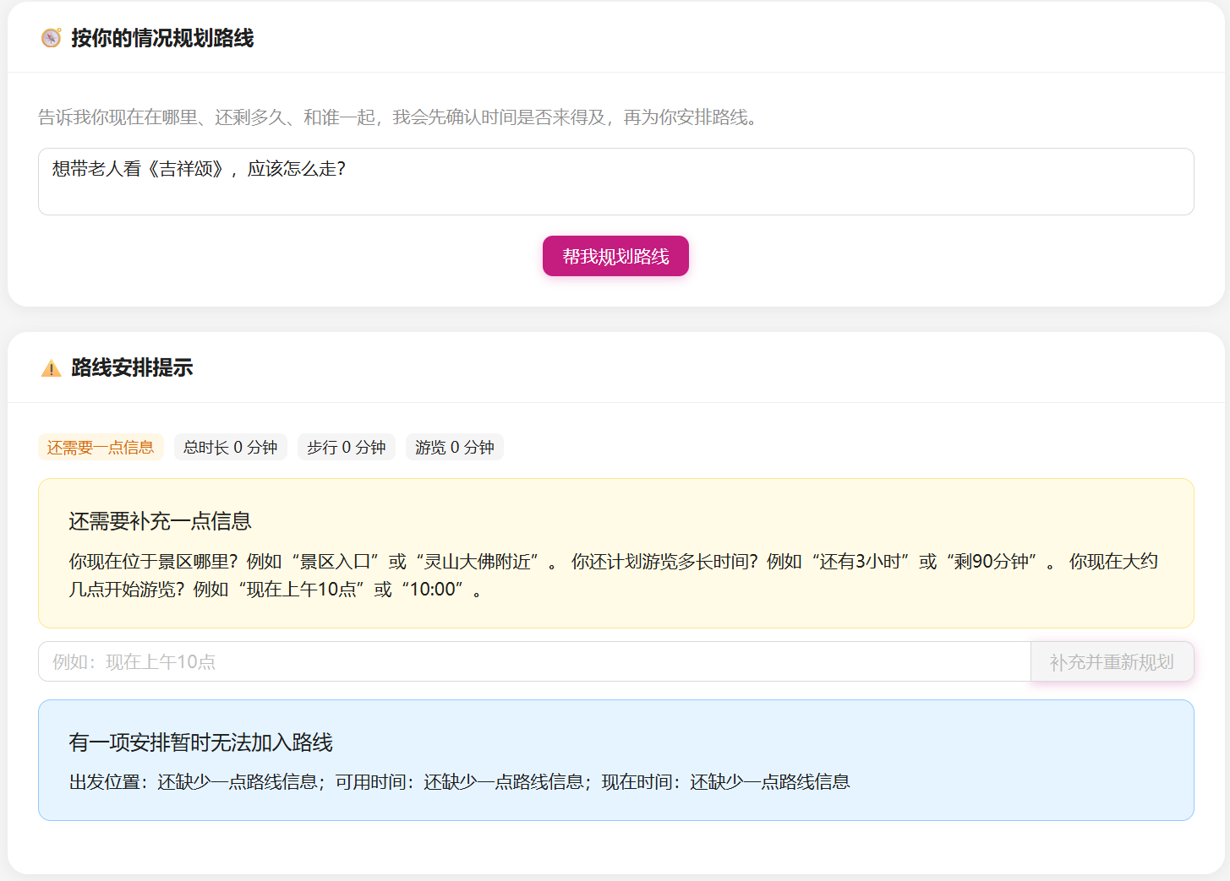



创新技术1
项目背景
方案架构
核心技术
评测案例
落地展望
检索机制创新：Promise.all 三路并行检索 + RRF 融合与重排
游客问题
口语化 | 多约束 | 混合表达
问题分析
识别问题类型，仅用于
Trace 标注与结果解释
三路并行检索
Vector语义召回 · Keyword 精确命中· Structured字段级
RRF 统一候选 + Rerank
k=60 融合，精排上下文
三路并发与融合流水线
Evidence → LLM 生成
带证据的回答 + 完整 Trace
向量检索（bge-large-zh-v1.5 捕捉语义）
结构化检索（22 景点 8 属性倒排）
为不同类型的事实设计互补检索通道，并用 Trace 证明每路真实执行、召回了什么、如何影响最终回答
关键词检索（Jieba 专名匹配）

Slide 8





创新技术1
项目背景
方案架构
核心技术
评测案例
落地展望
单一向量检索存在盲区：不同问题需要不同的信息获取机制
:“灵山大佛有多高？”
单一向量检索的盲区：
对应通道：
向量可召回相似问法，但缺少精确事实对齐
语义 · 常见问答
Vector 语义召回
:“百子戏弥勒” 在哪个区域？
单一向量检索的盲区：
对应通道：
近义词干扰下，向量可能被语义带偏
精确专名
Keyword 精确命中
：《吉祥颂》14:00 场次演出多长时间？
单一向量检索的盲区：
对应通道：
向量难以稳定对齐时刻 、时长字段
结构化事实
Structured 字段级保证
多路检索的价值：为不同类型的事实设计互补通道，减少「看似相关、实则漏 检」，让回答有证据可依。

Slide 9
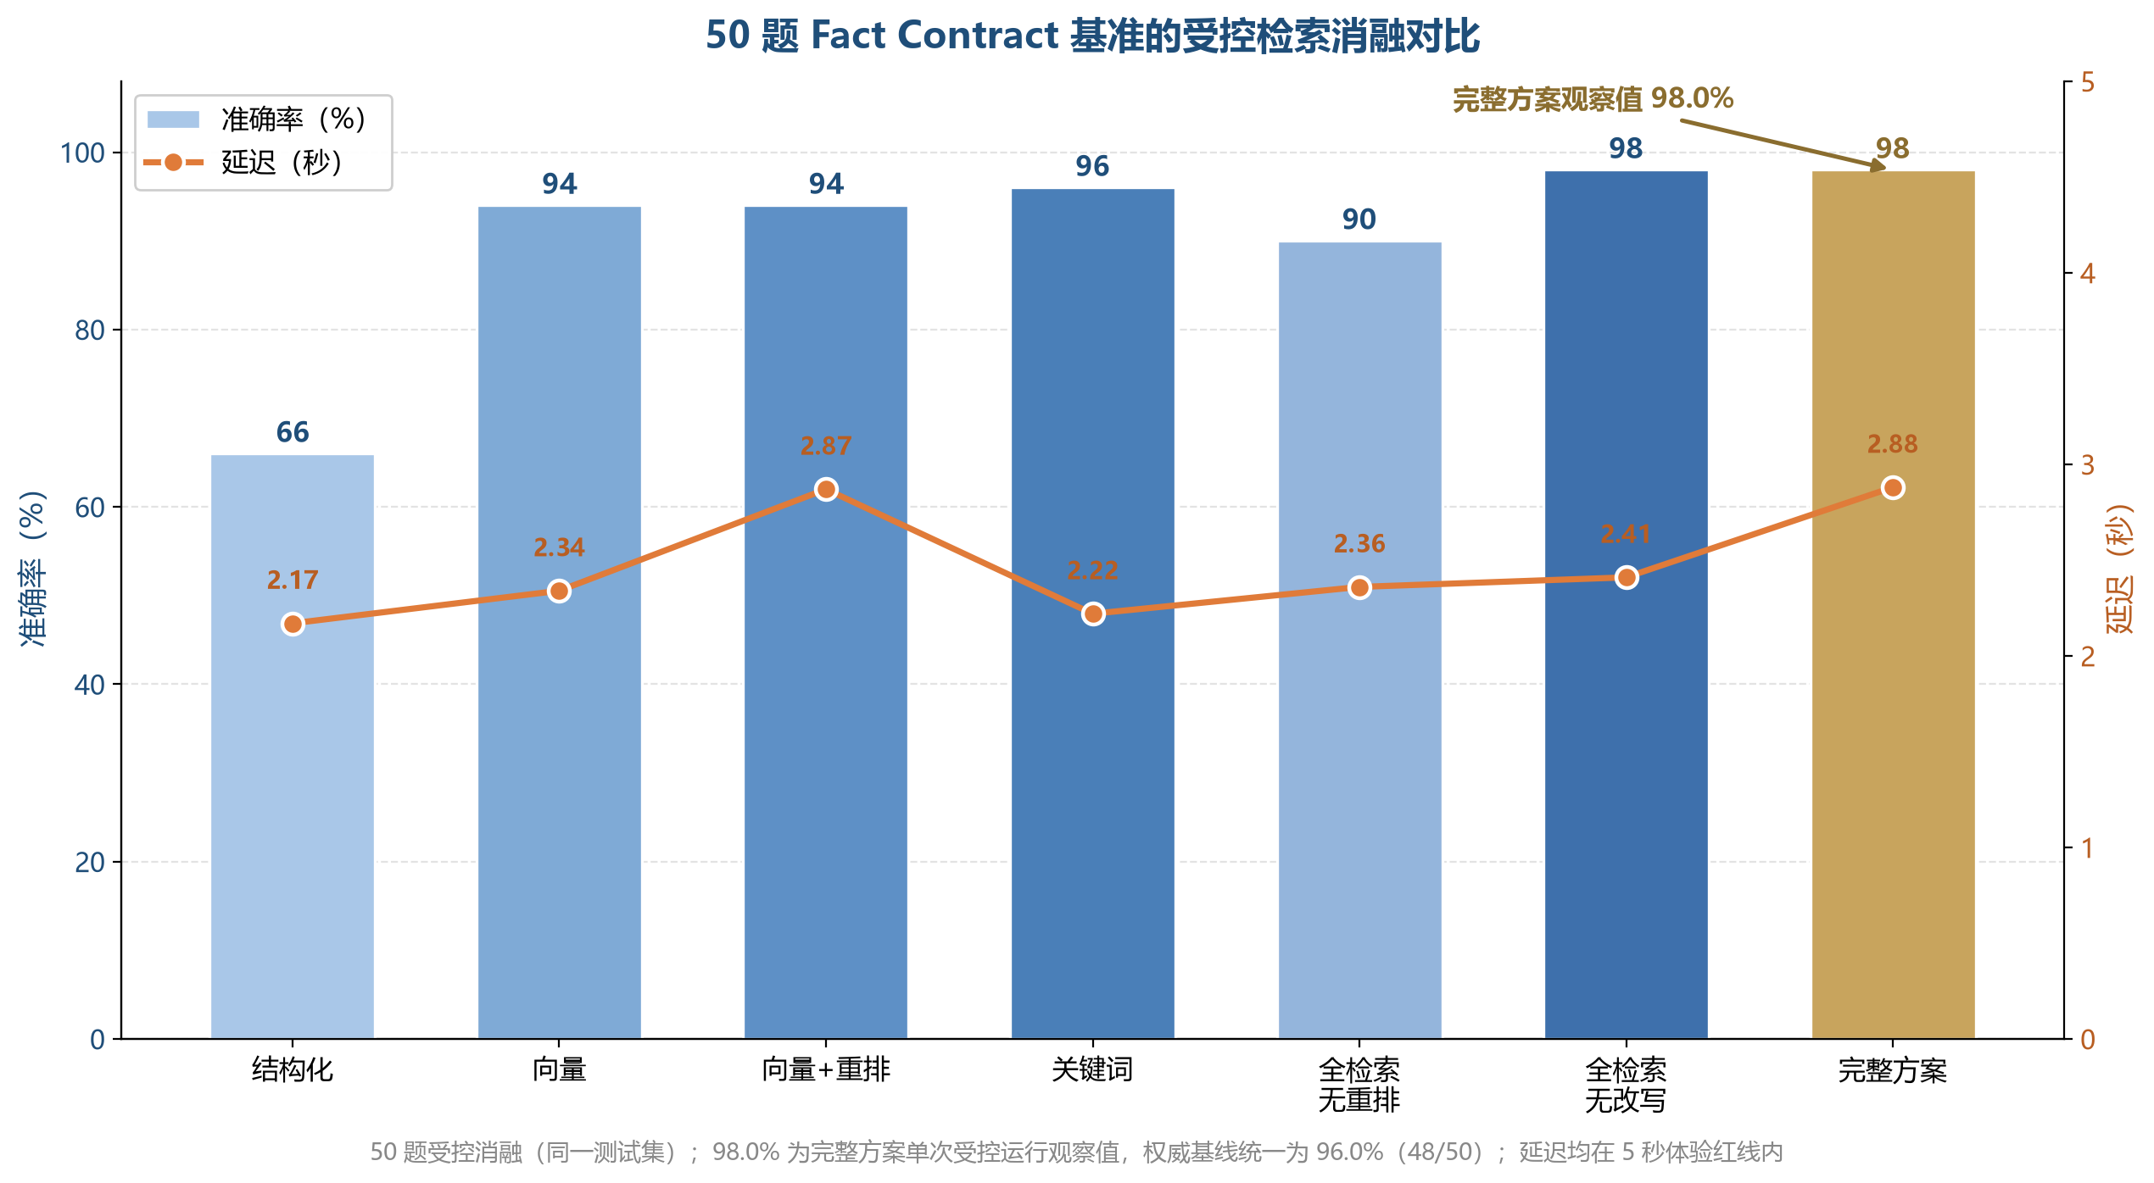


创新技术1
项目背景
方案架构
核心技术
评测案例
落地展望
消融实证
权威基线与受控消融实验实证
向量、结构化、关键词单路检索各有短板，三者并行融合能够弥补单通道的固有缺陷。
在本组受控实验条件下，移除 Cross-Encoder 重排后准确率下降 8 个百分点，仅为本轮观测现象，不代表普遍因果规律。
关闭 Query 改写模块依旧取得同等高精度，本组实验无法证实改写对准确率存在正向贡献。
完整三路检索方案取得本组最优指标；该 98.0% 准确率仅为特定轮次受控观察值，不能等价于开放场景全域准确率。

Slide 10







创新技术2
项目背景
方案架构
核心技术
评测案例
落地展望
场景状态理解 ——让 AI 理解「游客是谁、想去哪、还有多少时间」
一段自然语言里同时包含：同行人、行动能力、当前时间、时间预算、演艺偏好、当前位置——这正是真实游客的说话方式。
系统解析出的 Scene State（结构化游客状态）
当前地点
当前时间
南门入口
11:00
真实游客输入
剩余时间
同行人
我带腿脚不方便的妈妈，现在在正门，预计下午四点前返程（限时5小时），还想看两点的《吉祥颂》，怎么走？
“
300 分 (5小时)
老人
行动能力
演艺偏好
”
行动受限
《灵山吉祥颂》14:00
必去 / 已游景点
缺失关键字段
由需求与路线引擎共同维护
无 —— 若缺失则主动追问
系统形成可复用的「游客状态」，而不是只做一次性问答；信息不足时用自然语言追问，不猜不编

Slide 11
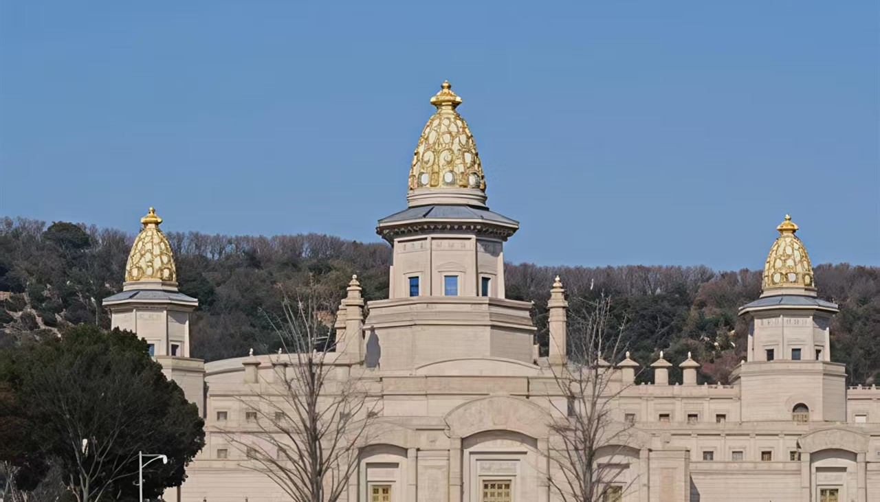
创新技术3
项目背景
方案架构
核心技术
评测案例
落地展望
多约束路线规划——路线生成由真实约束驱动，而不是模型随口推荐
真实路网与验证结果：
约束输入 → 确定性规划
必去景点
时间预算
当前位置
行动能力 / 无障碍
演艺场次与时长
已游景点 · 开放窗口
运筹规划内核：Dijkstra 空间过滤 + 24 宽 Beam Search + 14 项 Route Validator
灵山梵宫（《吉祥颂》演出地，LS-013）
30 条当前登记道路边（31 条目标口径待补齐核验）
23 个景点 POI
LLM 负责理解与解释，但「路线可行」由算法裁决 —— 模型不能绕过硬约束宣布一条路线可行
2 场演艺（时刻·时长）
3 类设施
无障碍子图过滤 (坡度 < 2.5° 剔除台阶)
60/60
0
1.0
演艺前置 15~20min 安检排队缓冲 + 倒排调度
可行性分类正确
硬约束违规
不可行 P / R / F1
14 项形式化守恒仲裁器 (0 硬违规放行)
不可行 → 拒绝并给替代方案
【23 个路线节点 + 30 条当前登记道路边（31 条目标口径待补齐核验）】：60 组边界案例测试 100% (60/60) 形式化合规，物理硬违规恒为 0！

Slide 12

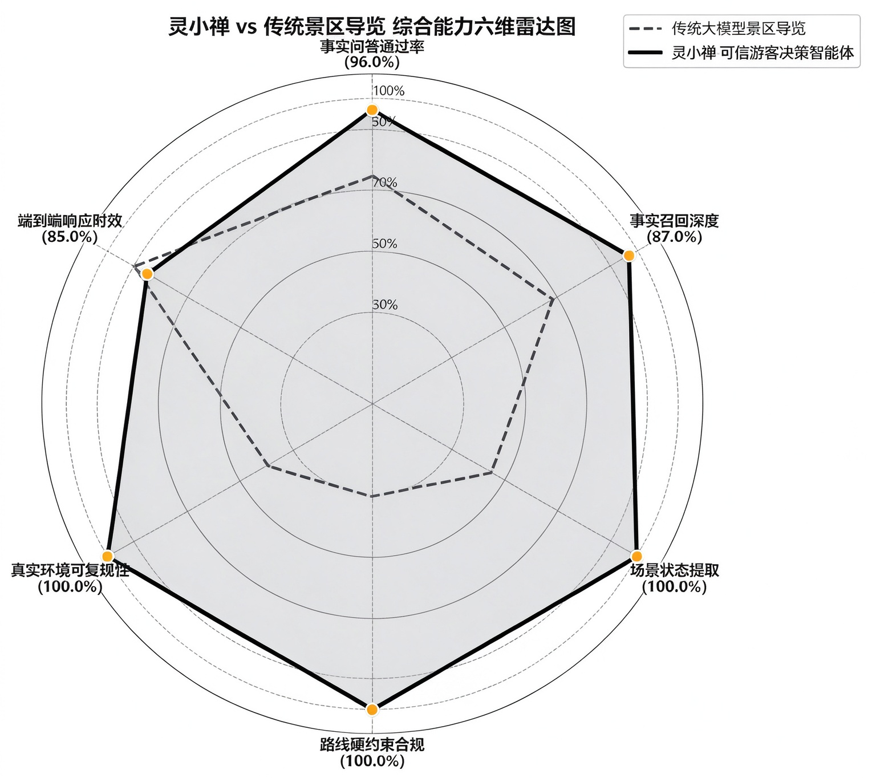

实验验证
项目背景
方案架构
核心技术
评测案例
落地展望
实验验证 · 系统化评测
建立覆盖「知识—理解—决策」的系统化评测体系
RAG / Knowledge
Scene Understanding
Route Planning
96.0%
40 / 40
60 / 60
48 / 50 通过
field accuracy 1.0
hard violations = 0
50 题 Fact Contract 评测
老人 / 儿童 / 轮椅 / 行动受限
可行性分类全部正确
Fact recall 0.970
时间约束 · 演艺偏好
不可行 P / R / F1 = 1.0
Retrieval success 50/50
必去 / 已游景点
10 组不可行用例诚实拒绝
失败题保留，不隐藏
缺失关键字段识别
确定性重复执行一致
V
灵小禅
传统景区导览
S
PS:离线评测 ≠ 用户满意度；路线为结构化约束验证，步行时长标记 estimated。项目后续计划补充真实游客研究与运营方数据核验。

Slide 13







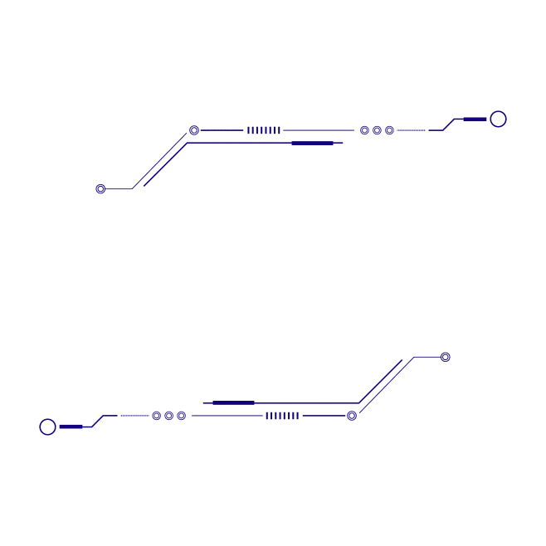







实测案例
项目背景
方案架构
核心技术
评测案例
落地展望
【诚实拒绝&优雅降级】
20 分钟无法同时完成正门往返与 14:00 演出，系统拒绝编造路线；
自动剥离演艺偏好，生成正门广场与佛足坛微游览方案（18min），保留可执行替代。
典型场景实测
游客输入
“
我带腿脚不方便的妈妈，现在在正门，预计下午四点前返程（限时5小时），还想看两点的《吉祥颂》，怎么走？
”
11:00 正门启程
12:30 动态纠偏
13:40 梵宫检票
15:10 无障碍电瓶车接驳
11:50 抵达九龙灌浴
秒级动态增量纠偏
前置 20min 缓冲
16:00 准时返正门（全程 300min）
无障碍平缓坡道 (坡度 1.8° < 2.5°) · 步行 420m / 8min · 观演 30min · 自动过滤天梯
拍照超时 10min · 自动压缩非核心林道漫步 10min · 锁定 16:00 离园与 14:00 演出死线
前置 20 分钟排队安检缓冲 · 顺利入场观看 14:00~14:20《吉祥颂》· 24 宽 Beam Search 严格对齐
避开陡坡登顶直达大佛 · 14 项形式化守恒仲裁通过检查 · 总耗时 300 分钟 · 当前结构化约束测试中 0 次物理硬违规
大模型负责理解游客，运筹引擎守护现实世界，实现安全可复现的智能游览决策

Slide 14

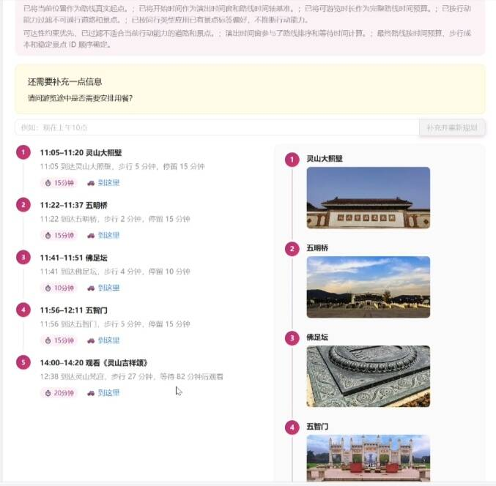

产品展示
项目背景
方案架构
核心技术
评测案例
落地展望
双屏一体的数字人导游产品，贯通问答、证据、路线与实景导航
左屏 · QAPage (事实问答)
Live2D 情绪驱动 (倾听/欢喜/致歉) · 实时渲染 · 口型同步
证据追溯
出处、向量相似度 0.89、时延 2.88s · 语音识别播报
右屏 · RecommendPage (决策看板)
物理时空动线看板 (米数、坡度、无障碍) · 流式回答
实景导航无缝串联
一键原生调起高德/百度地图 SDK 闭环 · 约束路线推荐
【硬核工程交付指标与实测性能】
边云协同实测
单台 4 核 8G 纯规划接口 实测 202.4 QPS 吞吐 (P50=7.8ms, P95=13.4ms, 0 错误率；线程池隔离，不含 LLM/ASR/TTS/图像识别全链路)
轻量离线容灾
核心路网拓扑仅 35KB (23 节点 + 30 条登记边；31 条目标待核验)，支持客户端秒级离线加载与应急动线渲染
极低运维成本
年综合运维成本约 1.39 万元 (<1.5 万元/年；一次性实施 5.0 万元独立核算)，情景模型预计 3~6 个月收回投入
【硬核工程交付指标与实测性能】
🖥️ 边云协同实测：单台 4 核 8G 纯规划接口 (/api/route/plan) 实测 202.4 QPS 吞吐 (P50=7.8ms, P95=13.4ms, 0 错误率；线程池隔离，不含 LLM/ASR/TTS/图像识别全链路)
📦 轻量离线容灾：核心路网拓扑仅 35KB (23 节点 + 30 条登记边；31 条目标待核验)，支持客户端秒级离线加载与应急动线渲染
💰 极低运维成本：年综合运维成本约 1.39 万元 (<1.5 万元/年；一次性实施 5.0 万元独立核算)，情景模型预计 3~6 个月收回投入 (情景假设测算)

Slide 15

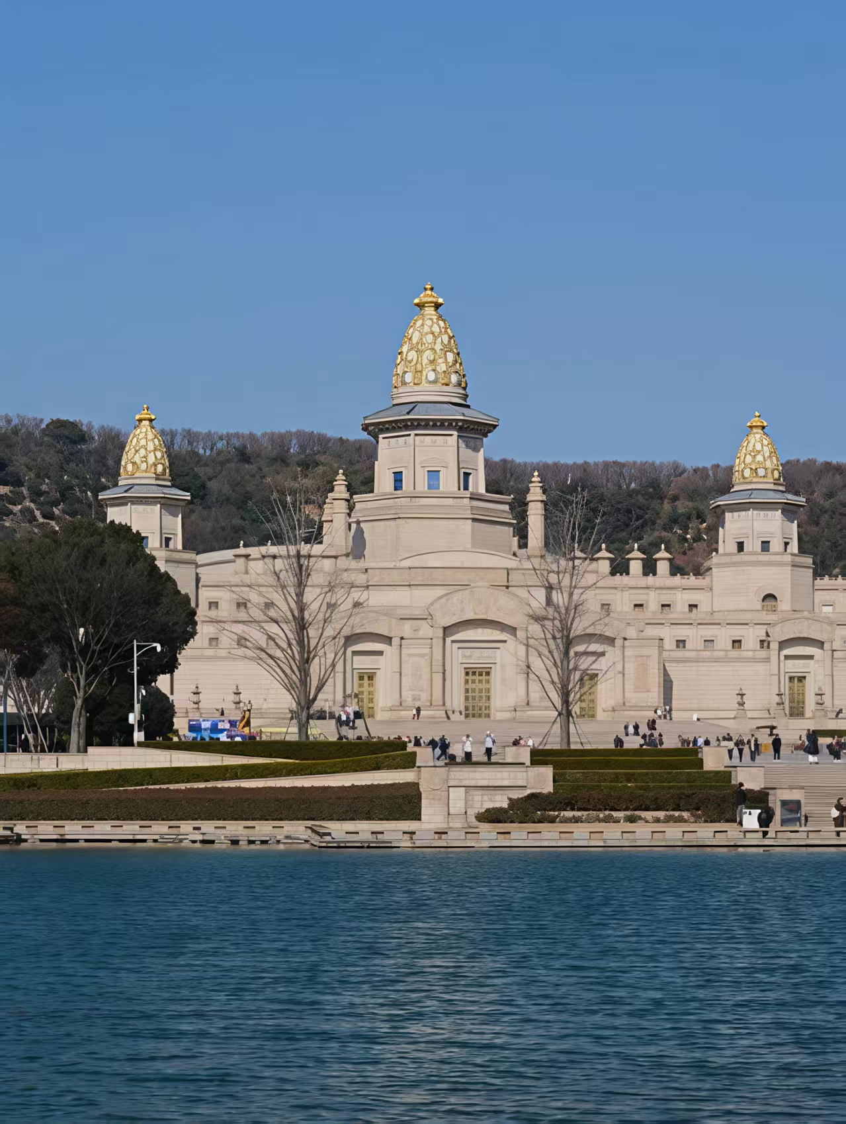


应用价值
项目背景
方案架构
核心技术
评测案例
落地展望
MIT 开源 + 知识库可替换 → 任何景区都可以低成本复用，推动 AI 旅游技术普惠化
社会价值：AI + 文旅 技术普惠
降低全行业智能化门槛 | 推动中小景区数字化转型 | 开源社区共建
开源生态 · MIT 协议
全部源代码开放
可自由使用/修改/商用
知识库插件化替换
换一套文件=适配一个新景区
To C · 游客端（免费）
To B · 景区端（增值服务）
微信扫码即用，零获客成本
7×24h导游级别服务，永远在线
降低旅游信息获取门槛
无障碍设计：语音交互，解放双手
降低人力成本：替代三班倒人工客服
知识库自助管理，零技术门槛
LLM深度分析，从经验到数据驱动
定制部署+独家人设设计+SLA保障
可持续商业模式
免费层：全部源码+基础外观+通用模板+社区
增值层：定制部署+独家人设+知识库构建+SLA
开源驱动→社区贡献→生态扩展→商业反哺

Slide 16

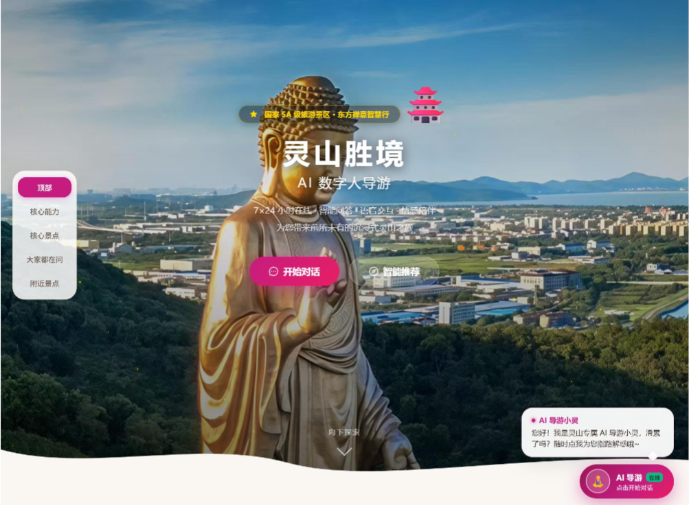

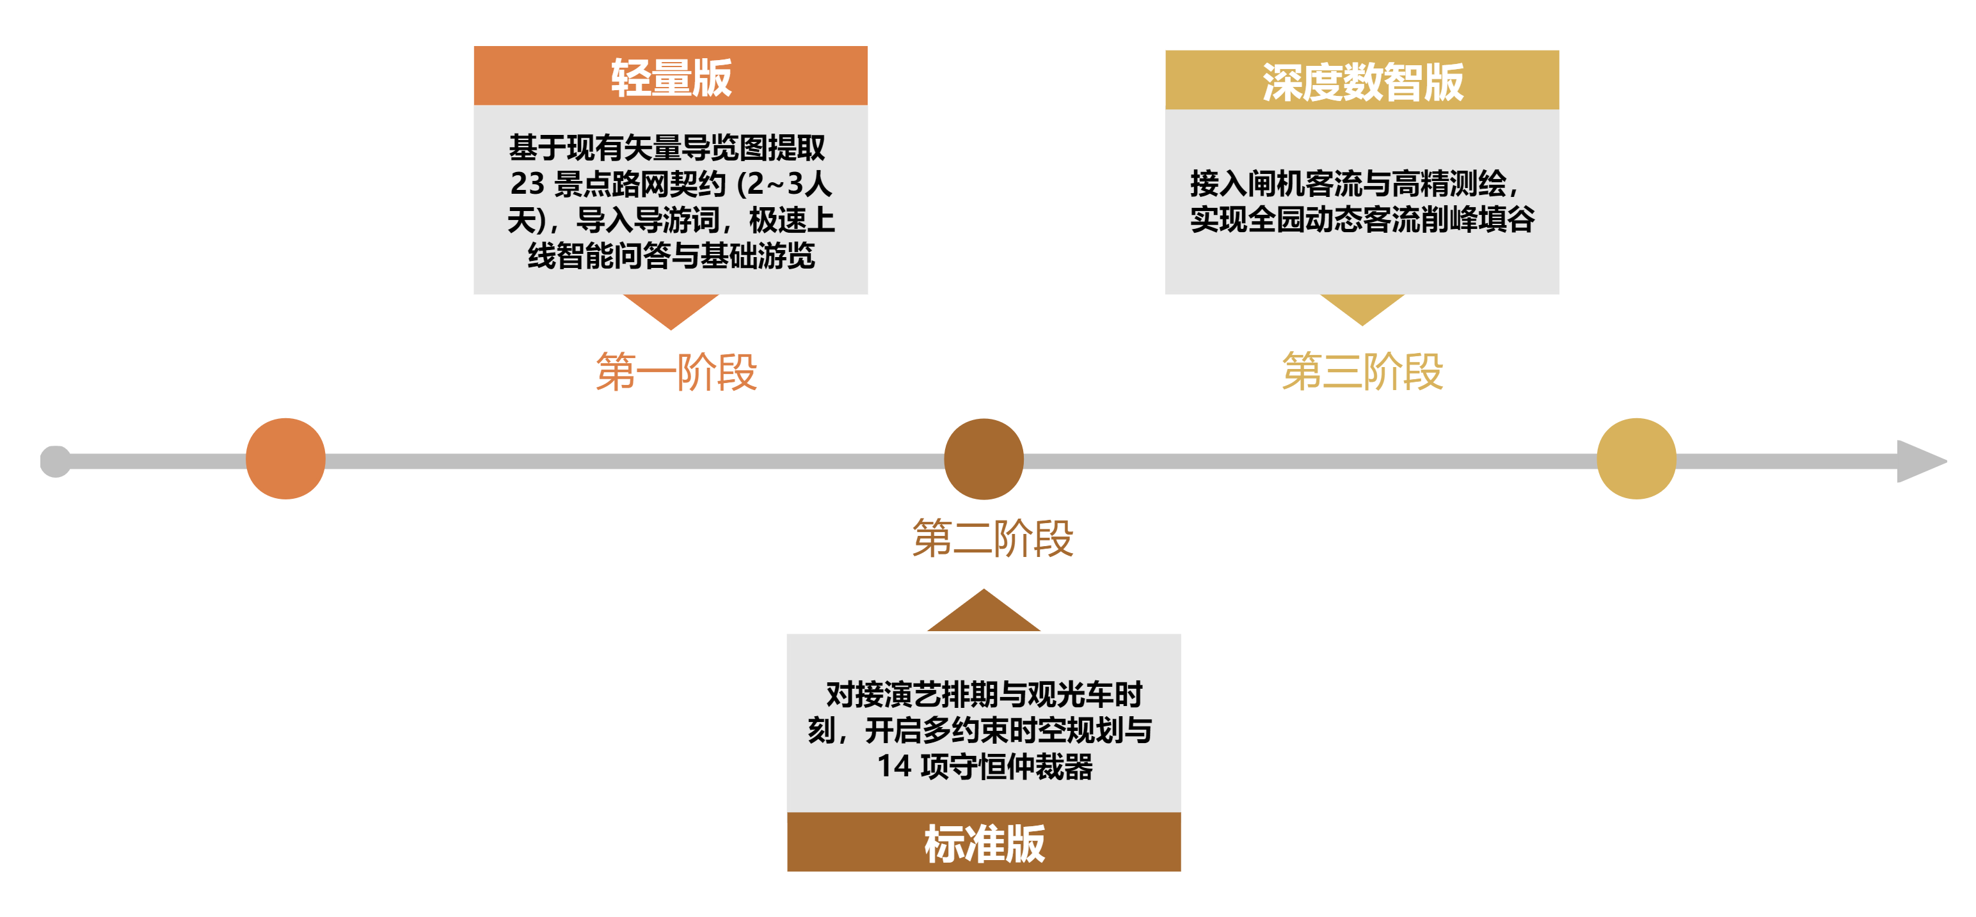
推广展望
项目背景
方案架构
核心技术
评测案例
落地展望
推广应用价值：三阶轻量化落地与情景 ROI 模型
三阶轻量化务实落地体系
古镇
博物馆
主题园区
景区
校园
文旅综合体
时间轴
已验证：50 题评测 · 场景 40/40 · 路线 60/60 · 真实产品闭环
灵山胜境（首个落地景区）
商业财务测算（情景假设）
💵 年运维：1.39 万元；首次实施：5.0 万元（独立核算）
📈 闭环：SaaS 服务费 + 个性化交付 + 二消/观光车分成
🎯 ROI：3~6 个月回收投入（中性情景 4.8 个月；非已实现经营结果）
🟢 第一阶段 · 轻量版 ：基于现有矢量导览图提取 23 景点路网契约 (2~3人天)，导入导游词，极速上线智能问答与基础游览；
🟡 第二阶段 · 标准版 ：对接演艺排期与观光车时刻，开启多约束时空规划与 14 项守恒仲裁器；
🔴 第三阶段 · 深度数智版 ：接入闸机客流与高精测绘，实现全园动态客流削峰填谷。

Slide 17



以算法敬畏物理世界，用数智赋能华夏文旅：灵小禅可信文旅决策智能体
恳请各位老师批评指正！
可靠获取景区知识
理解个体需求
完成复杂游览决策
我们希望让 AI 真正理解游客当前需求，基于可信景区知识与现实约束
辅助游客完成一次完整的游览决策

